Slide 1
솔루나 메인화면 기획서

Slide 2
히스토리
날짜 | 생성 / 수정 | 페이지 | 상세 내용
8/26 | 생성 | 전체 | 새로 작성
8/26 | 수정 | 3 | 메인 메뉴 세팅 변경

Slide 3
작업 참고 사항
기존 메인화면 UI에서 버튼 색상, 모양, 위치, 크기는 변경하지 않는다.
버튼 내부 기능은 추후에 UI 문서가 작성된 이후 제작한다.
새 배경화면이 제작되기 전까지는 기존 배경화면으로 작업을 진행한다.

Slide 4
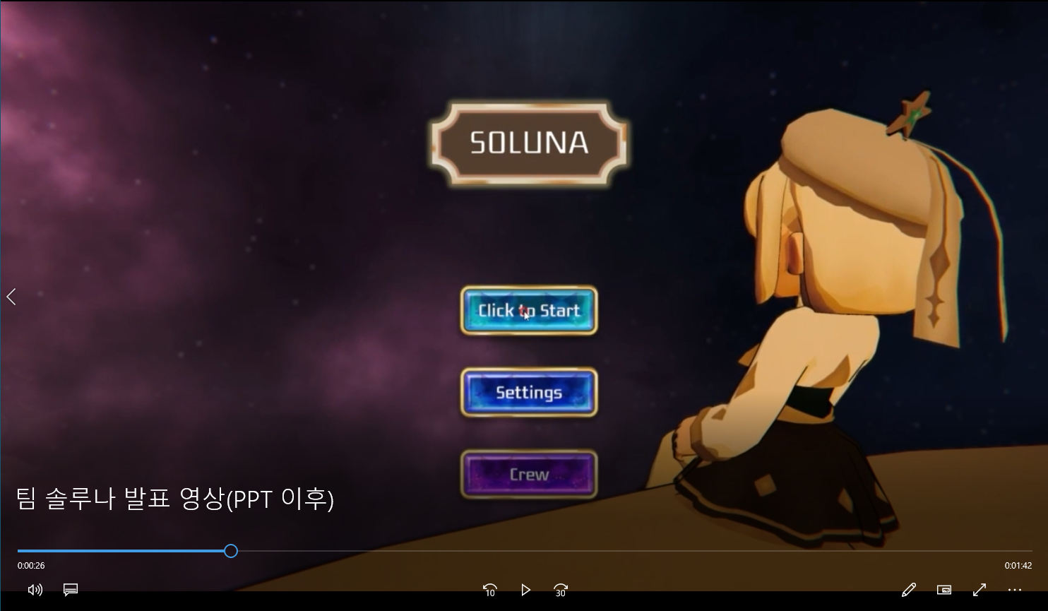
1
Soluna 글씨 대신
솔루나 로고 이미지 삽입
(동봉된 png 파일 사용)
2
문구
‘Exit Game’으로 변경
번호 별 세부 내용 들어있습니다
플밍 5~6p
그래픽 7~8p
4
시계탑 모델링 삽입
3
원형 달 모양으로 변경

Slide 5
0 – 메인 메뉴 세팅 변경
메인 메뉴 세팅을 버튼에서 텍스트 형식으로 변경

Slide 6
1 - 제목 변경
기존 문구 삭제 해주세요.
삭제된 자리에 zip 파일에 동봉해드린 png 이미지 사이즈, 위치를 기존 작업과 동일하게 맞춰서 집어넣어주세요.

Slide 7
2 - 기능 추가
보라색 버튼을 클릭 시 게임 종료 확인 팝업이 뜨도록 해주세요. [문구도 Exit Game으로 변경해주세요]
종료 확인 팝업에서 Yes 누를 시 종료 시켜주세요.
관련 이미지는 제작 후 전달하겠습니다.
유니티 기본 UI – Image, Button 사용해서 작업 부탁드려요.
2
게임을 종료하시겠습니까?
YES
NO
버튼별 색 지정
Yes는 빨강
No는 파랑

Slide 8
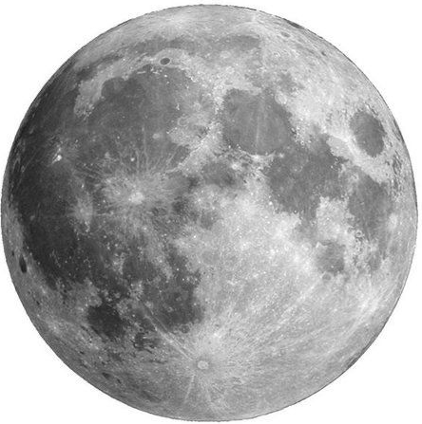
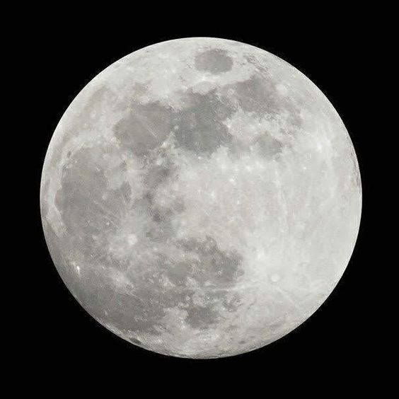
3 – 달 모델링 제작
메인 화면 이미지에서 캐릭터가 앉는 부분 - (앉았을 때 안정감 있도록 앉을 부분 살짝 평평하게 제작해주세요)
1) 타원형으로 달 모델링 제작해주세요
2) 예시 이미지 - 달 텍스쳐는 기존 달 이미지와 같은 느낌으로 제작해주세요.
1
2

Slide 9
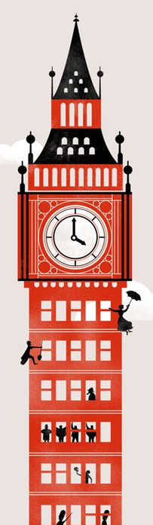
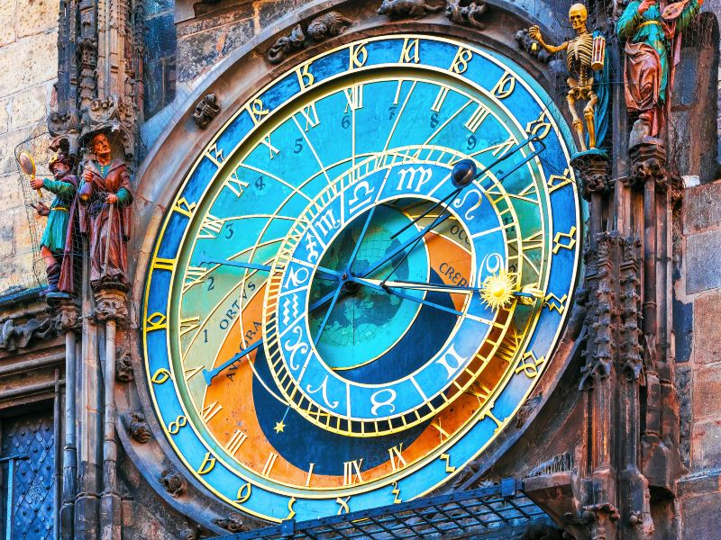
4 - 시계탑 모델링 제작
메인 화면에서 주인공이 바라볼 물체로 사용되며, 저희 게임의 플레이 배경 장소입니다.
메인 색상은 황금빛으로 해주세요.
1) 예시 이미지 같은 느낌으로 네모난 시계탑을 제작해주세요.
2) 시계탑의 시계 부분은 천체 시계로 제작해주세요.
1
2

